Slide 1
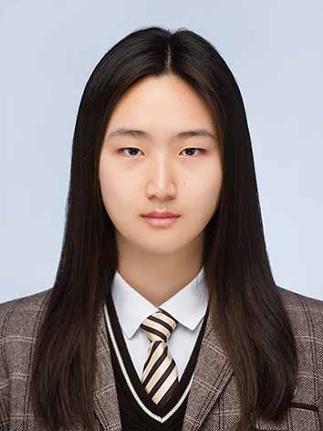
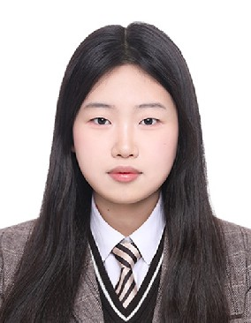
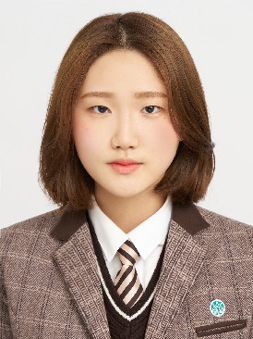
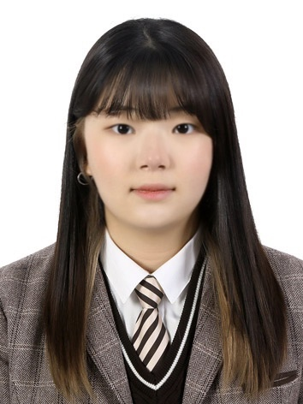
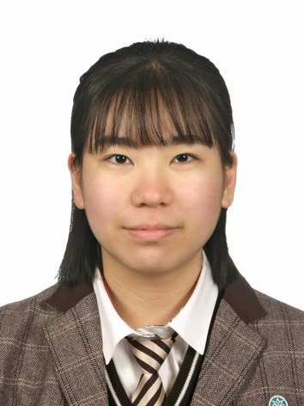
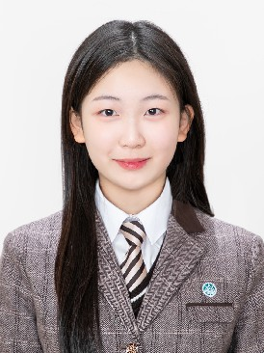
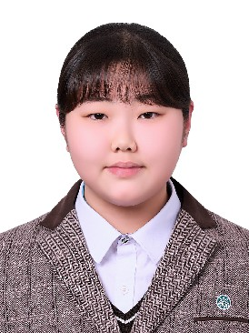
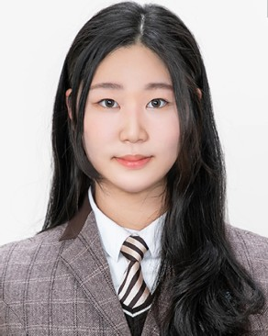
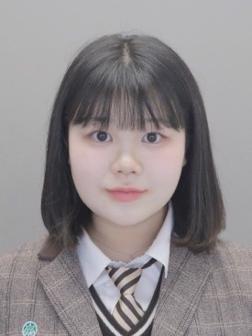
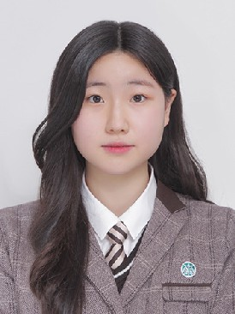
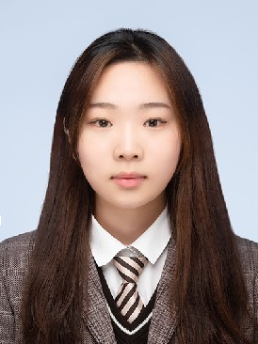
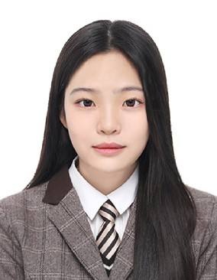
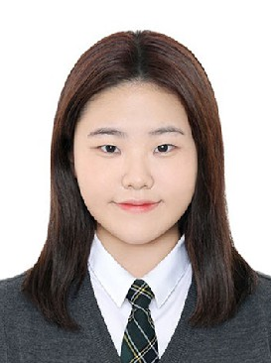
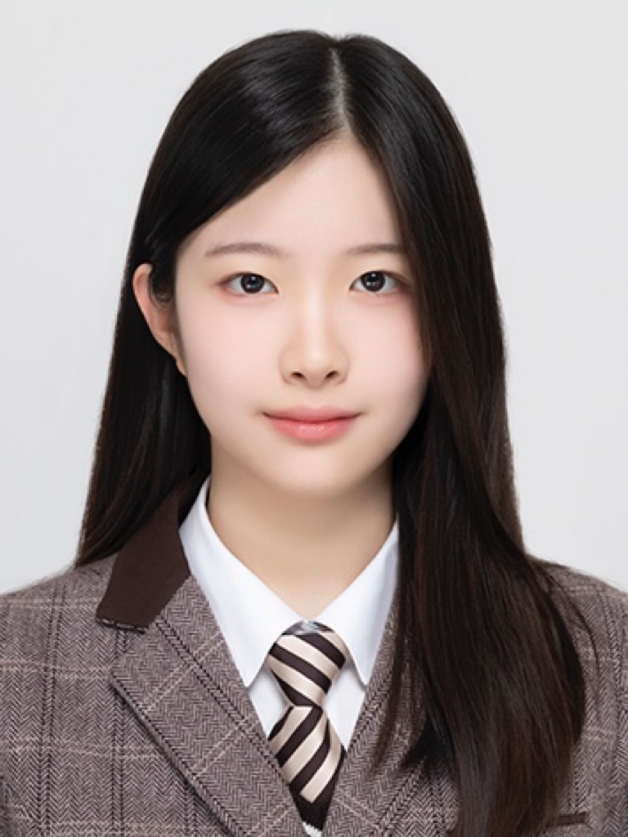
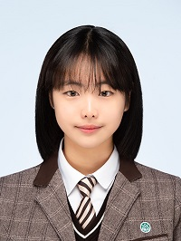
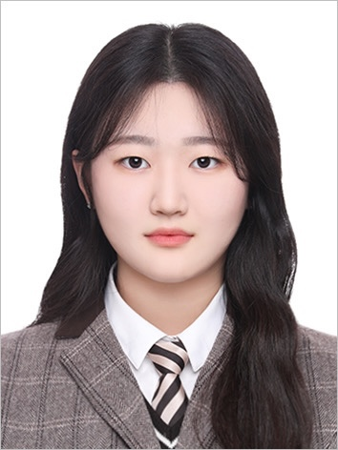
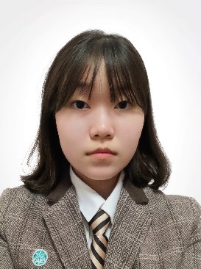
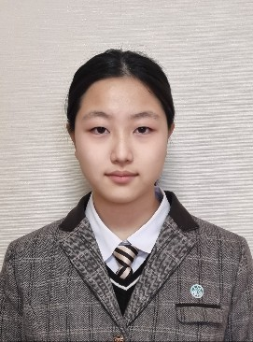
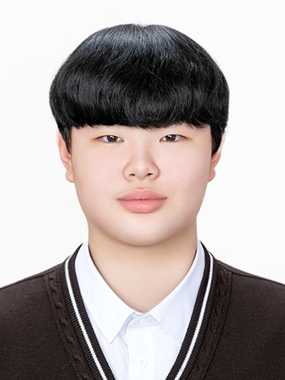
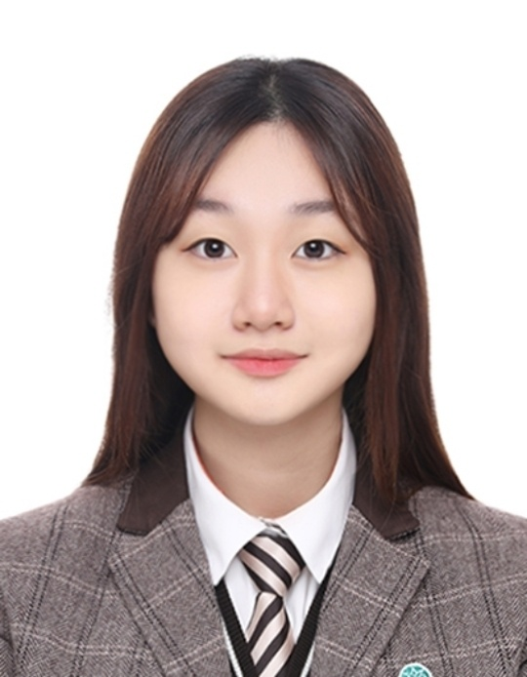
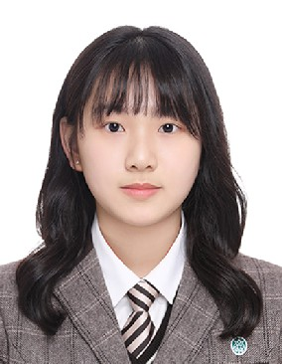
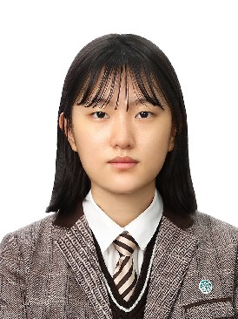
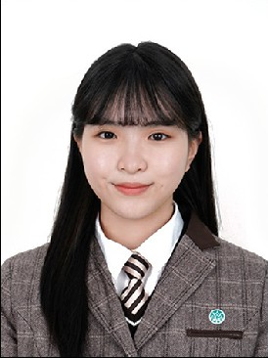
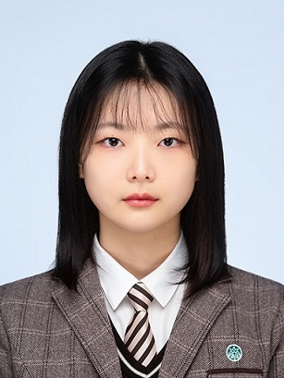
2025.06.25.
교과별수강학생사진명렬표
교과 : 확률과 통계 3학년 3-7 반
담당교사 : 김정근
3학년 1반 9번 김현서 |  | 3학년 1반 11번 박서진 |  | 3학년 1반 20번 이다은 |  | 3학년 1반 26번 임희진 |  | 3학년 1반 29번 최인서 |  | 3학년 2반 6번 박소율 |  | 3학년 2반 18번 이지선 |  | 3학년 2반 26번 최서인
3학년 3반 16번 신예빈 |  | 3학년 3반 20번 이은재 |  | 3학년 3반 22번 전시은 |  | 3학년 3반 27번 한수민 |  | 3학년 4반 15번 이다연 |  | 3학년 4반 18번 이서연 |  | 3학년 4반 21번 이정민 |  | 3학년 5반 9번 김지민
3학년 6반 26번 허민서 |  | 3학년 7반 8번 김지유 |  | 3학년 7반 10번 나서이 |  | 3학년 7반 12번 박승아 |  | 3학년 7반 23번 정지원 |  | 3학년 8반 1번 김민서 |  | 3학년 8반 6번 박소혜 |  | 3학년 8반 16번 이성민
1
/
2
금옥여자고등학교
금옥여자고등학교/2025.06.25 10:50/10.75.***.57/김정근

Slide 2
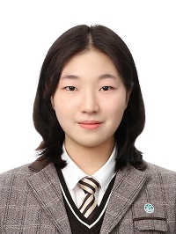
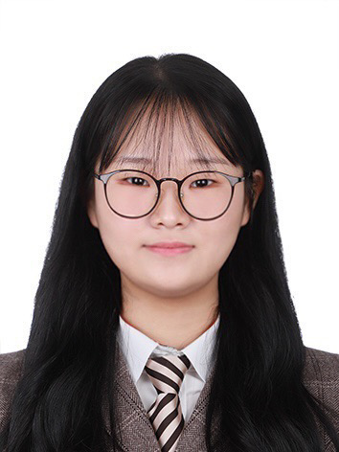
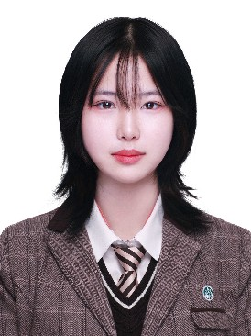
2025.06.25.
교과별수강학생사진명렬표
교과 : 확률과 통계 3학년 3-7 반
3학년 8반 24번 최다민 |  | 3학년 9반 11번 김예은 |  | 3학년 9반 20번 이가을
2
/
2
금옥여자고등학교
금옥여자고등학교/2025.06.25 10:50/10.75.***.57/김정근

